Slide 1
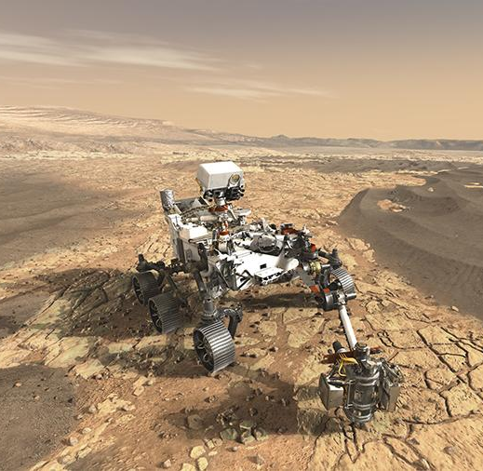
РОБОТ - МАРСОХОД
Есис Александр Б20-215

Slide 2
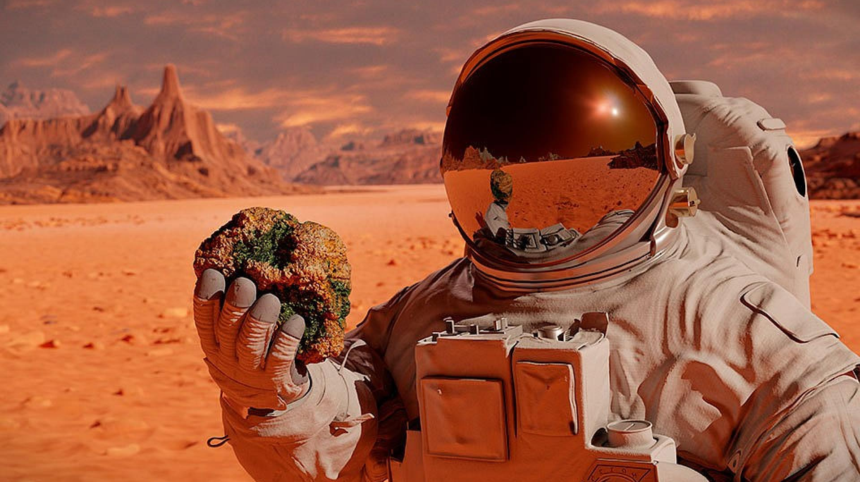
Задача
Спроектировать и собрать роботизированный марсоход, который способен преодолевать препятствия и выполнять требуемые согласно техническому заданию действия в автономном режиме.

Slide 3

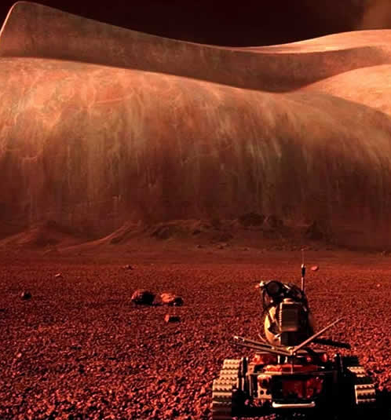
Задача на текущем этапе
Освоить инструменты проектирования, а также спроектировать и создать механическую часть марсохода, в которую входят: подвеска, колеса, платформа.

Slide 4

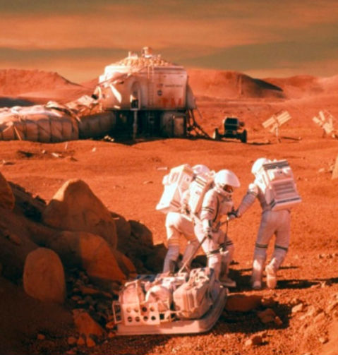
Результаты на данный момент
Распределение ролей в команде
Изучение инструмента Trello
Создание Trello доски и Git репозитория

Slide 5
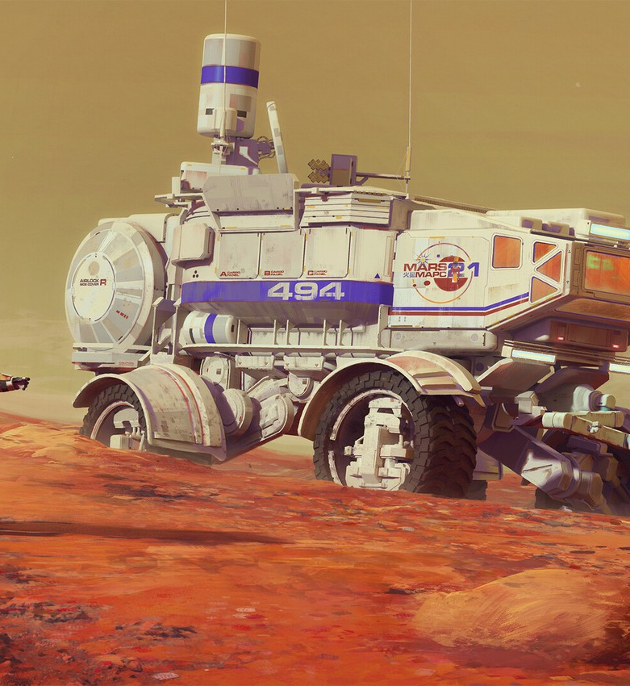
План работы до следующего доклада
Изучить инструмент T-FLEX CAD
Создать модели прототипа марсохода
Изготовить прототип. Только механическую часть (без двигателей и электроники)
Протестировать прототип на полосе препятствий

